Slide 1

我是男（女）孩

Slide 2
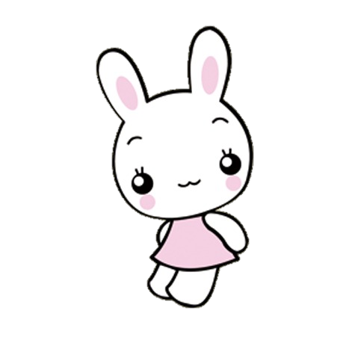
欢迎大家
来我家！

Slide 3
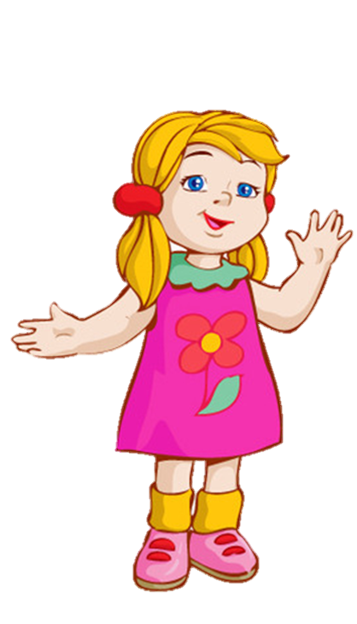
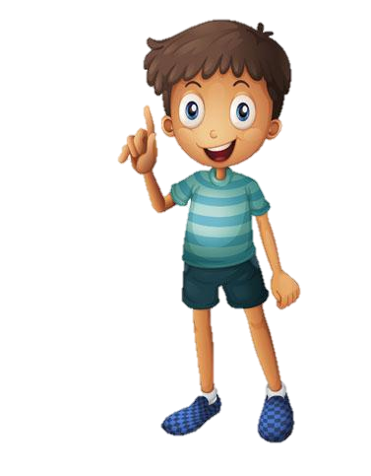
我是男孩
我是女孩

Slide 4



